Slide 1
Rastlinná a živočíšna bunka 6. ročník
Mgr. Katarína Tabaková

Slide 2
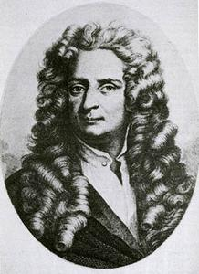
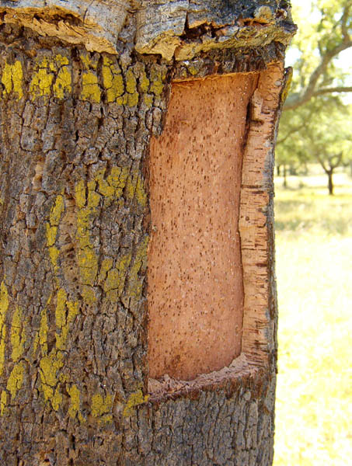
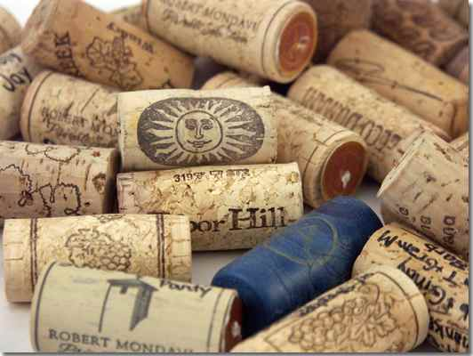
Cytológia
- veda, ktorá študuje bunku
Robert Hook
- 1x popísal bunku v r.1665
Zistil, že korok je zložený z
malých útvarov, ktoré nazval
cellulae - bunka

Slide 3
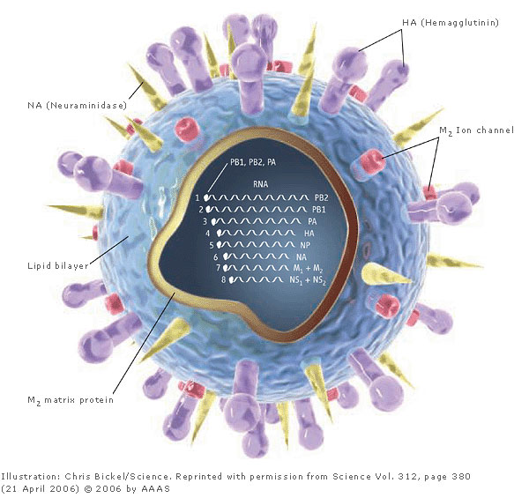
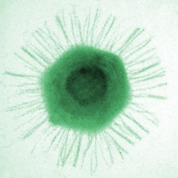
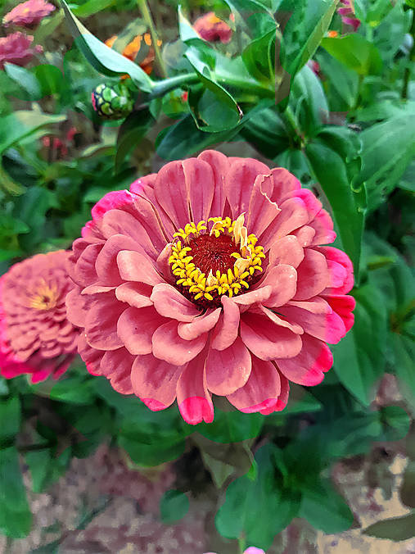
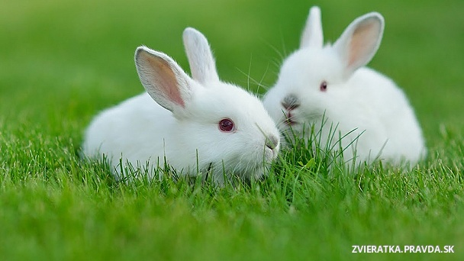
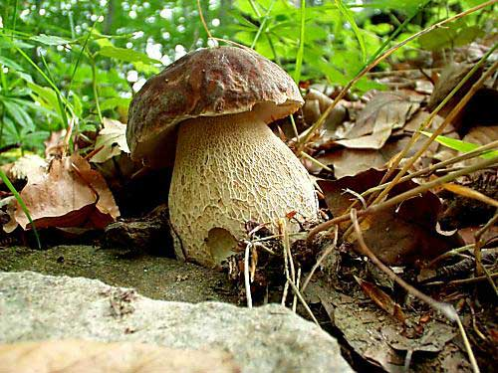
Organizmy podľa bunkovej štruktúry delíme:
Nebunkové – vírusy
Bunkové organizmy – huby, rastliny, živočíchy

Slide 4
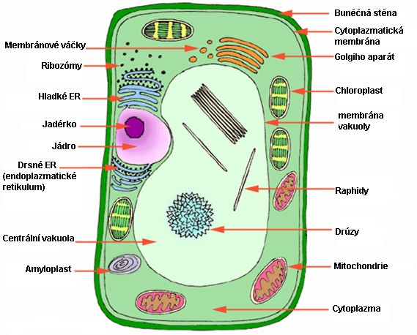
BUNKA
- je základná funkčná a stavebná jednotka všetkých organizmov
Je najmenší živý útvar schopný:
- samostatnej existencie
rozmnožovať sa
rásť
prijímať a vylučovať látky
pohybovať sa
v závislosti od funkcie majú bunky rozličný tvar, pôvod a veľkosť

Slide 5
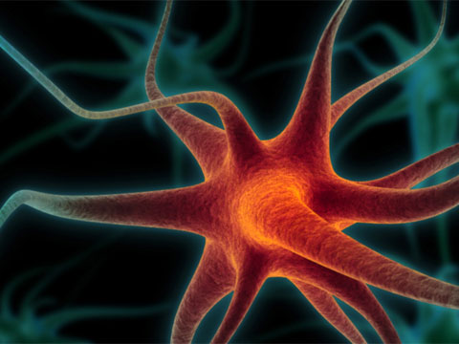
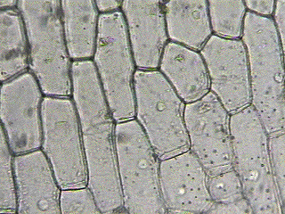
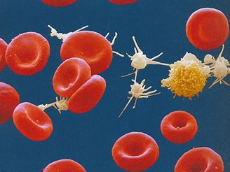
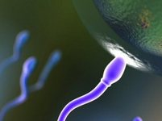
TVAR BUNIEK: Napriek tomu majú rovnakú základnú stavbu!
Nervová bunky pokožky
Pohlavná krvné bunky

Slide 6
Rastlinná bunka
Cytoplazmatická membrána
Mitochondrie
Jadro
Vakuola
Chloroplasty
Bunková stena

Slide 7
Organely
Cytoplazma – tvorí vnútorné prostredie bunky
Chloroplasty – obsahujú chlorofyl, prebieha v nich fotosyntéza
Bunková stena – tvorí povrch bunky, určuje jej tvar
dobre prepúšťa vodu a minerálne látky

Slide 8
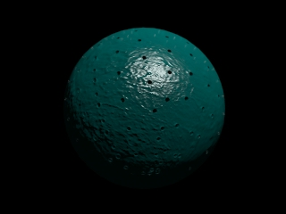
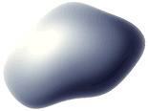
Jadro - riadi životné procesy, delenie a prenos dedičných vlastností
Vakuola - obsahuje bunkovú šťavu. Môže byť rôzne sfarbená

Slide 9
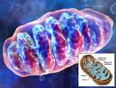
Mitochondrie – zabezpečujú bunkové dýchanie
energetické centrum
Cytoplazmatická membrána – tvorí hranicu medzi vonkajším a vnútorným prostredím

Slide 10
Živočíšna bunka
Cytoplazmatická
membrána
Lyzozómy
Mitochondrie
Jadro
Ribozómy

Slide 11
Živočíšna bunka:
neobsahuje : 1.vakuolu
2. bunkovú stenu
3. chloroplasty
obsahuje:
1. lyzozómy – obsahujú enzýmy, podieľajúce sa na vnútrobunkovom trávení
2. ribozómy – regulujú tvorbu bielkovín

Slide 12
Živočíšna bunka sa pohybuje: pohyb zabezpečuje bičík

Slide 13
Ďakujem za pozornosť.

